Slide 1
REGRESIÓN LOGÍSTICA BINARIA
Por Darwin aldás

Slide 2

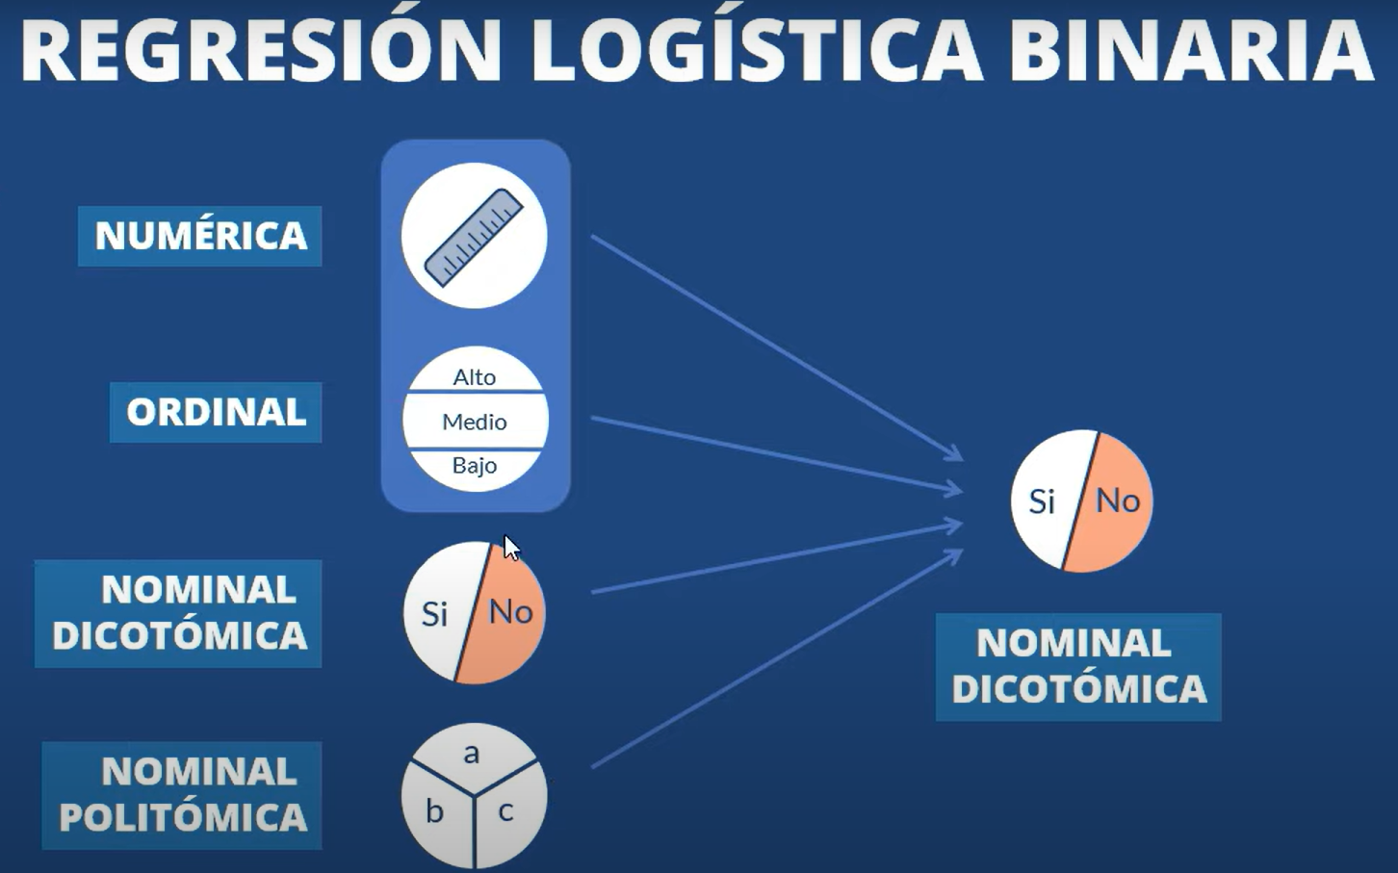
DEFINICIÓN
Consiste en la PREDICCIÓN de una variable dicotómica categórica a la que se le denomina endógena , a partir de un conjunto de predictores a los que se les denomina variables exógenas. Es decir determina la probabilidad de pertenecer a una categoría.
V. Endógena
A predecir
Predictores o V. Exógenas

Slide 3
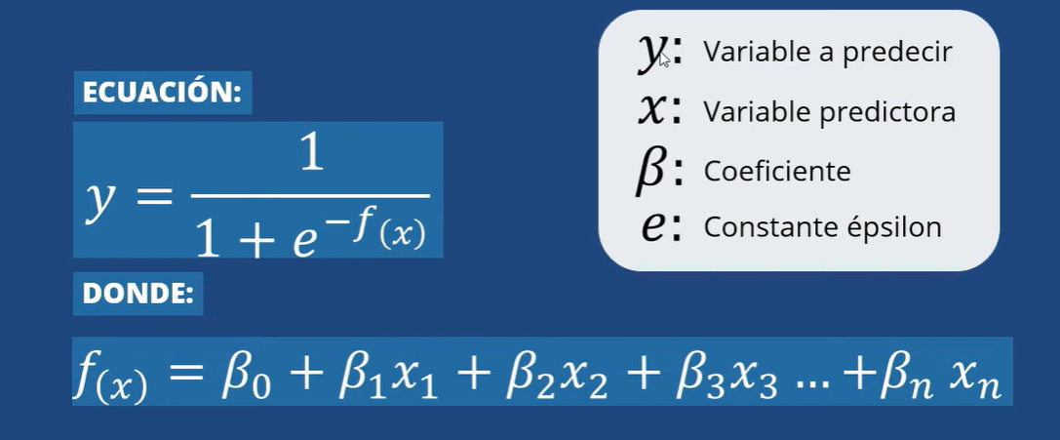
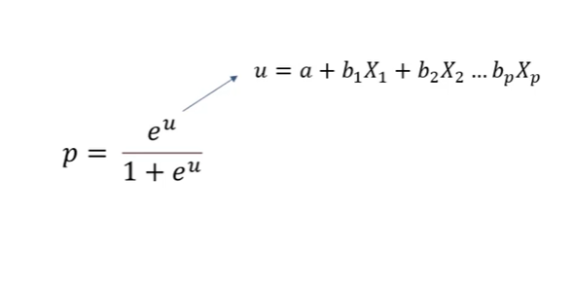

Slide 4
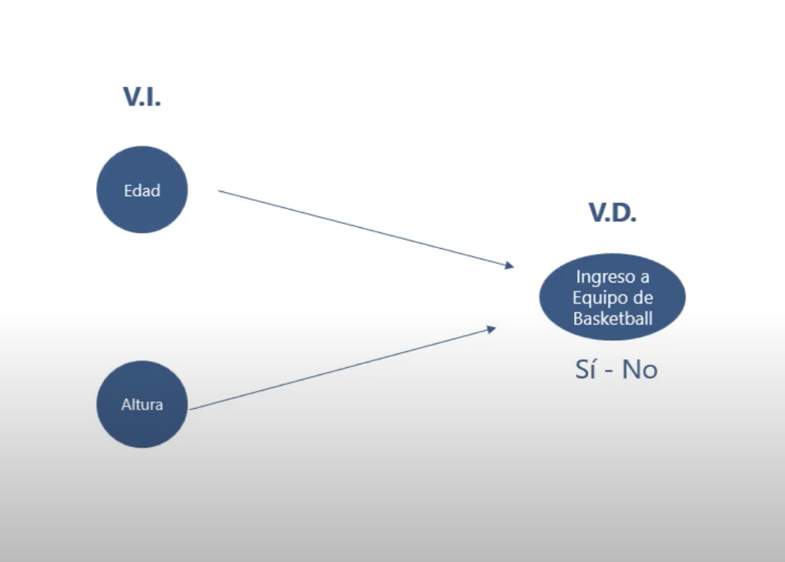
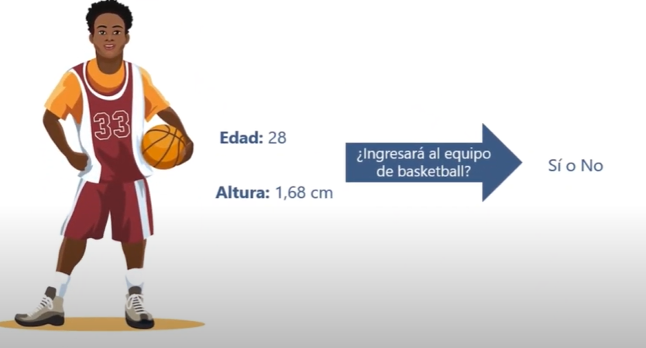
EJEMPLO

Slide 5
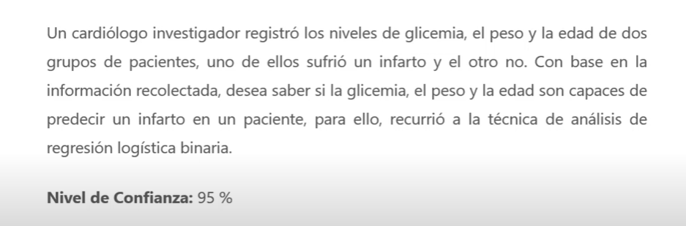
CASO DE ESTUDIO

